Slide 1

2015
МЕТОДИЧЕСКИЙ СЕМИНАР
«ИСПОЛЬЗОВАНИЕ МЕТОДА ПОСТЕРНОЙ ПРЕЗЕНТАЦИИ В ПРЕПОДАВАНИИ ИСТОРИИ КАК СРЕДСТВО РАЗВИТИЯ КОММУНИКАТИВНЫХ УНИВЕРСАЛЬНЫХ УЧЕБНЫХ ДЕЙСТВИЙ»
Новик-Качан Е. А.,
Ставропольский край

Slide 2
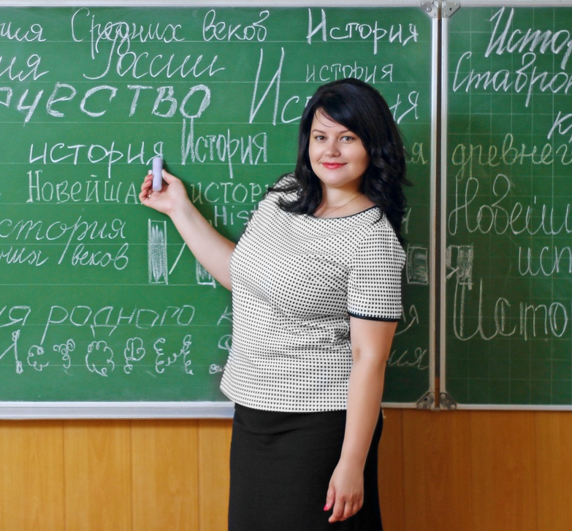
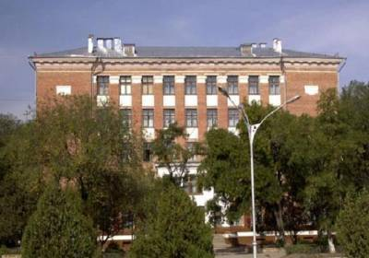
«Светить всегда, светить везде, до дней последних донца…»
В.В. Маяковский
Новик-Качан Елена Андреевна
Учитель истории
Педагогический стаж: 6 лет
Муниципальное бюджетное общеобразовательное учреждение Лицей №6
города Невинномысска Ставропольского края

Slide 3
АКТУАЛЬНОСТЬ ТЕМЫ:
С 1 сентября 2015 года вступает в силу Федеральный государственный образовательный стандарт основного общего образования в 5-х классах
?
Готов ли я в полной мере решить главную задачу стандартов –
достижение планируемых результатов, не только предметных, но и личностных, метапредметных
«Важнейшей задачей современной системы образования является развитие совокупности УУД, обеспечивающих умение учиться, способность личности к саморазвитию и самосовершенствованию путем сознательного и активного присвоения нового социального опыта.» А.Г. Асмолов
!

Slide 4


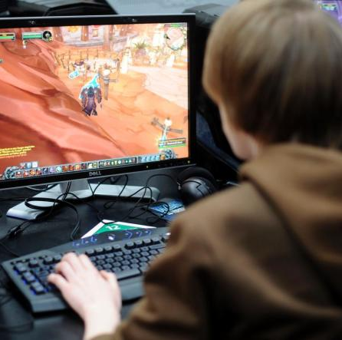
АКТУАЛЬНОСТЬ ТЕМЫ:
Современные дети управляются с компьютерной техникой лучше чем взрослые
Поэтому особое внимание в программе развития универсальных учебных действий уделяется становлению коммуникативных универсальных учебных действий
Живому общению друг с другом они предпочитают общение в социальных сетях или общение с компьютерными героями

Slide 5

ИСТОРИЯ – ЭТО ПРЕЖДЕ ВСЕГО
ДАТЫ, ФАКТЫ, ТЕРМИНЫ…
217 новых терминов
80 географических
названий
72 имени исторических
деятелей
около 30 крылатых
выражений
Если не вести систематическую работу по запоминанию, то многое останется забытым!

Slide 6
ПРОТИВОРЕЧИЯ:
Между объёмом общественно-исторических знаний в соответствии с требованиями программы и объёмом знаний, усваиваемых учеником.
1
Между требованиями ФГОС ООО по развитию
коммуникативных УУД и уровнем сформированности этих действий у обучающихся.
2
3
Между требованиями к планируемым результатам ФГОС ООО и недостаточной профессиональной подготовкой учителя, направленной на достижение личностных и метапредметных результатов.

Slide 7
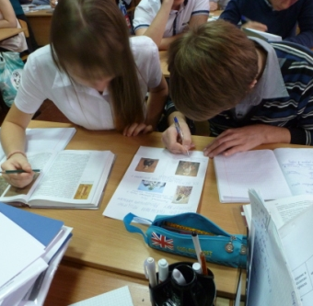
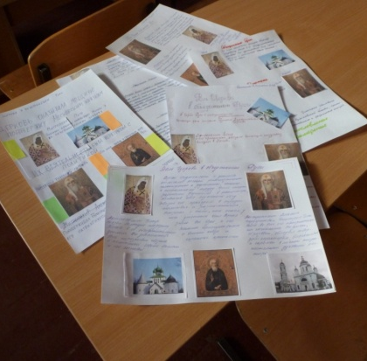
ПРОБЛЕМА:
поиск инновационных подходов при развитии коммуникативных УУД обучающихся на уроках истории
Ведущая идея опыта:
создание среды для развития коммуникативных УУД обучающихся на основе метода постерной презентации

Slide 8

ТЕОРЕТИЧЕСКОЕ
ОБОСНОВАНИЕ ОПЫТА:
Системно-деятельностный подход – методологическое основание ФГОС
Теория поэтапного формирования умственных действий (П.Я. Гальперин)
Теория развивающего обучения
(Д.Б. Эльконин, В.В. Давыдов)
Теория личности и теория деятельности (А.Н. Леонтьев)
Развитие познавательного интереса (Г.И. Щукина)
Постерная презентация как средство формирования коммуникативных компетенций (И.В. Алексеенко)

Slide 9
ЦЕЛЬ И ЗАДАЧИ:
ЦЕЛЬ:
использовании метода постерной презентации для развития коммуникативных УУД обучающихся на уроках истории
ЗАДАЧИ:
создать условия для освоения обучающимися общественно-исторических знаний на основе организации учебного сотрудничества посредством визуализации исследовательских ситуаций;
содействовать проявлению умений самостоятельно и осознанно использовать речевые средства в соответствии с задачей коммуникации в рамках учебного предмета «История»;
повысить мотивацию обучающихся к общественно-историческому познанию на уроках истории и во внеурочной деятельности.

Slide 10
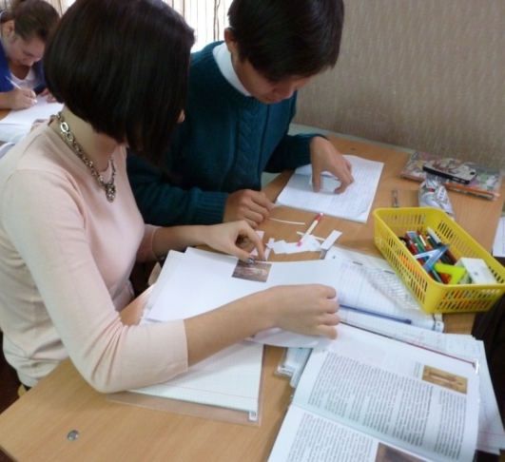
МЕТОД ПОСТЕРНОЙ ПРЕЗЕНТАЦИИ
Постер (от англ. poster) - плакат или афиша
П Р Е Д П О Л А Г А Е Т
1
2
3
создание
постеров (на основе иллюстраций и текстовой информации)
групповое представление постеров
обсуждение постеров
развитие коммуникативных УУД обучающихся в образовательном процессе

Slide 11
ЭТАПЫ СОЗДАНИЯ ПОСТЕРА
(ПО АЛЕКСЕЕНКО И.В.)
Сотрудничество между участниками, взаимоконтроль.
Создание творческих коллективов (парная или групповая работа)
1
этап
Обсуждение разных вариантов решения задания. Отбор наиболее удачных решений. Постановка целей.
Мозговой штурм
2
этап
Изготовление
постера
3
этап
Определение концепции. Выбор структуры. Выбор средств для лучшего донесения информации.
Донесение важной информации до слушателей. Аргументированное изложение своей точки зрения.
Презентация
постеров
4
этап
Определение степени достижения группой поставленных целей. Контакт с аудиторией, взаимодействие со слушателями.
Рефлексия
5
этап

Slide 12
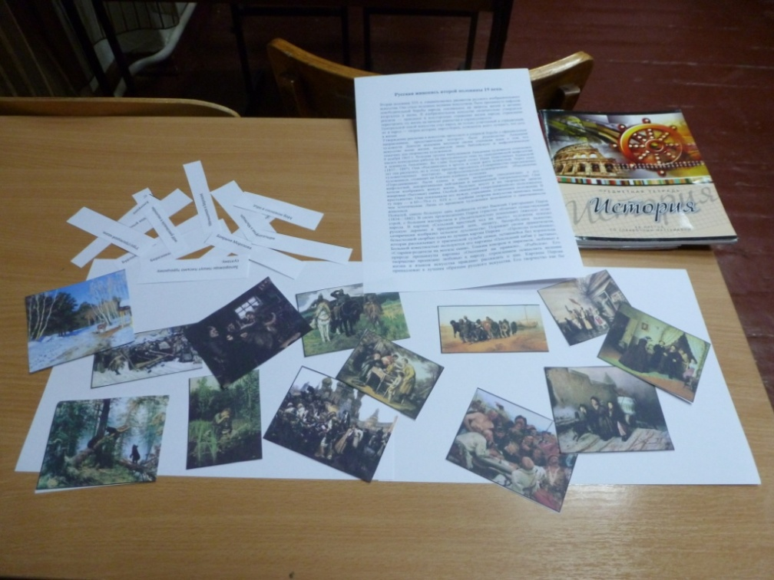
ПРИМЕР
АССОЦИАТИВНОГО ПОСТЕРА
ЗАДАНИЕ
1
Перед вами текст и репродукции русских художников второй половины XIX века.
8 класс
Тема: «Художественная культура второй половины XIX века»
Форма организации учебного сотрудничества:
группы по 3-4 человека
2
По ассоциации подберите к каждой картине название, проверьте правильность своего выбора с помощью представленного текста.
3
Создайте постер – картинную галерею, придумайте название. Выберите одну картину, которая по вашему мнению будет занимать центральное место в постере.
4
Используя представленный текст, укажите фамилии и имена художников, напишите интересные факты о создании картин.
5
Выберите от группы участника, который представит ваш постер.

Slide 13
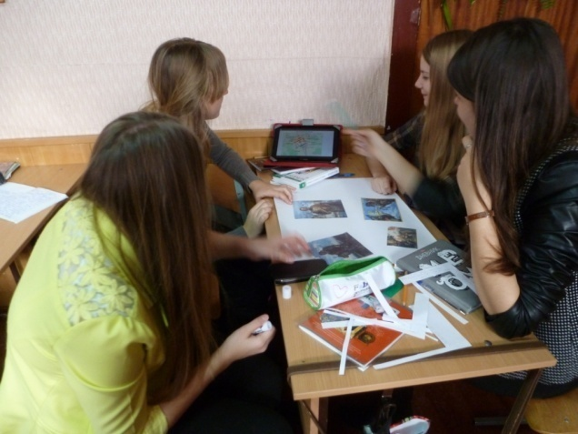
ПРИМЕР
АНАЛИТИЧЕСКОГО ПОСТЕРА
ЗАДАНИЕ
Перед вами тексты исторических документов и иллюстрации по теме «Куликовская битва».
1
10 класс
Тема: «По пути Дмитрия Донского. Куликовская битва»
Форма организации учебного сотрудничества:
группы по 3-5 человек
Используя иллюстрации и представленные тексты исторических документов, создайте постер, отражающий ход битвы и её значение.
2
Выберите иллюстрацию, которая по вашему мнению будет занимать центральное место.
3
Придумайте название вашему постеру.
4
5
Выберите от группы участника, который представит ваш постер.

Slide 14
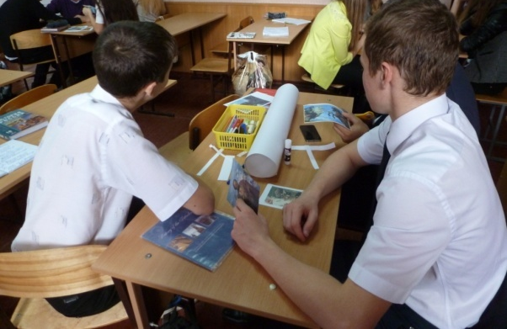
ПРИМЕР ЗАДАНИЯ НА ЭТАПЕ
РЕФЛЕКСИИ УРОКА
ЗАДАНИЕ
1
Придумайте название вашему постеру.
8 класс
Тема: «Отечественная война
1812 года»
Форма организации учебного сотрудничества:
группы по 3-5 человек
2
Определите, что, по вашему мнению, является наиболее значимым, выберите те изображения, которые помогут вам подтвердить ваш выбор. Главное изображение разместите в центре.
3
Дополните постер словами, выражениями, раскрывающими его смысл.
4
Вы можете клеить, разрезать, писать, рисовать.
5
Выберите от группы участника, который представит ваш постер.

Slide 15
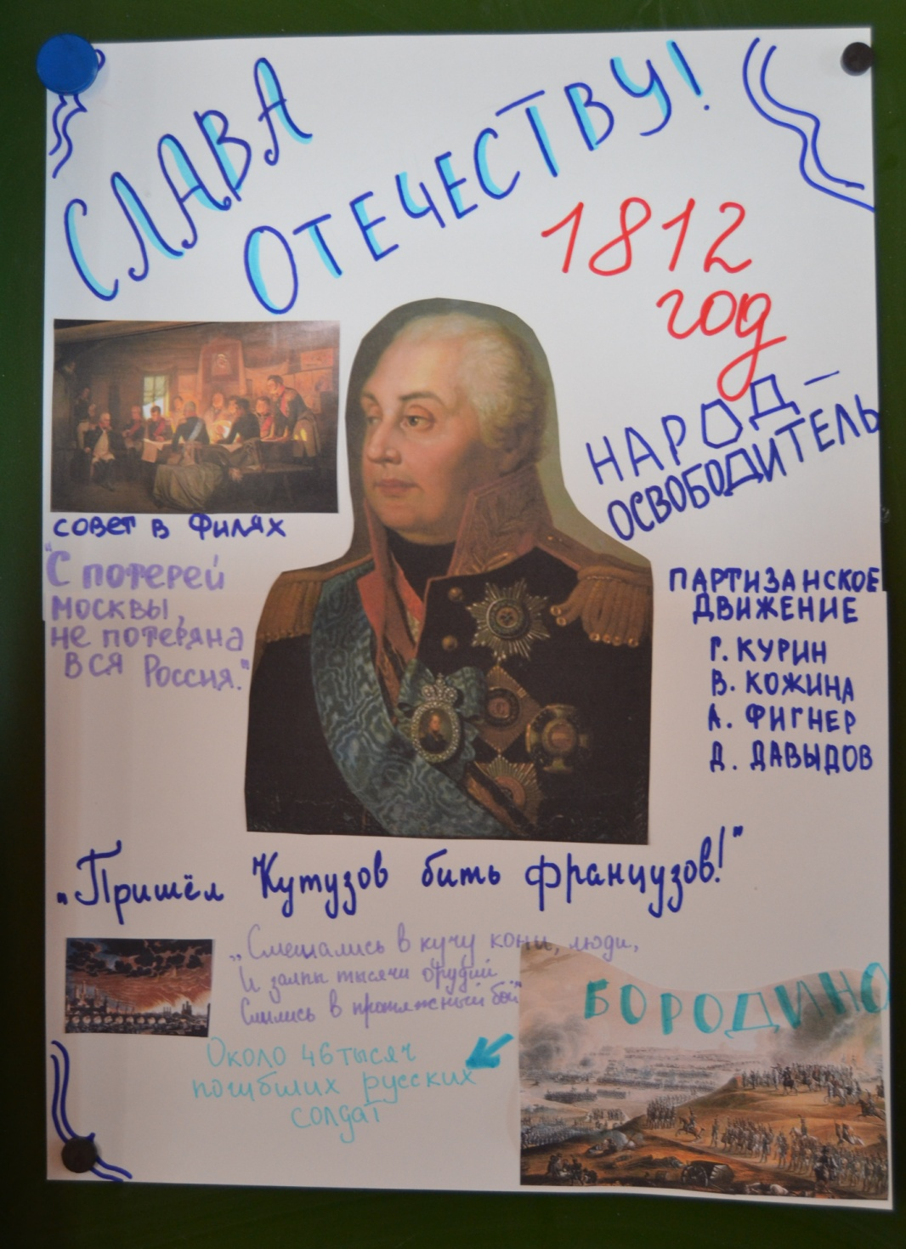
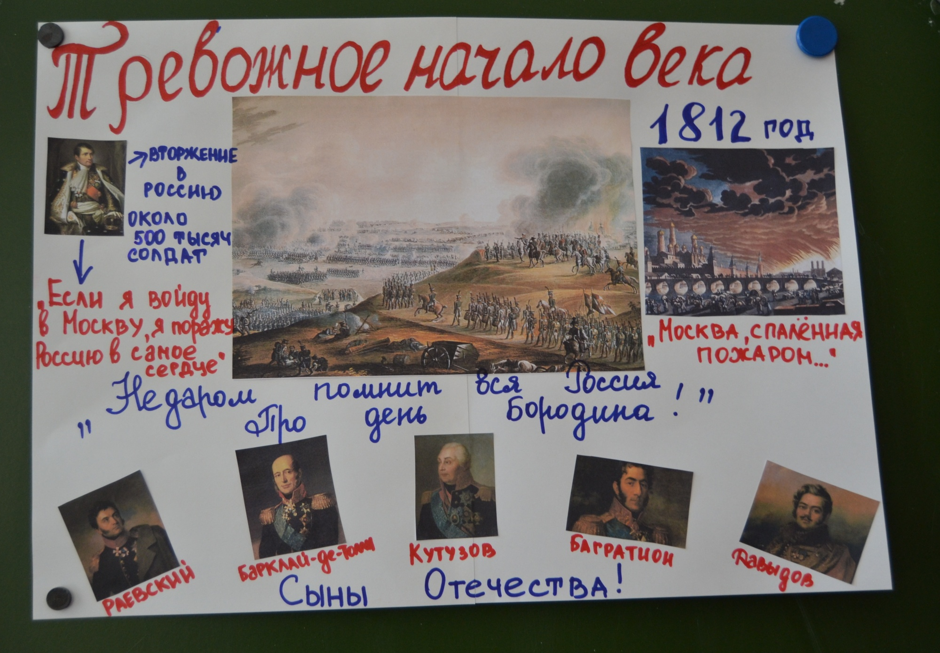
ПРИМЕРЫ ПОСТЕРОВ УЧАЩИХСЯ 8 КЛАССА
ПО ТЕМЕ «ОТЕЧЕСТВЕННАЯ ВОЙНА 1812 ГОДА»

Slide 16
РЕЗУЛЬТАТЫ ДИАГНОСТИКИ ПО ТЕСТУ КОММУНИКАТИВНЫХ УМЕНИЙ Л. МИХЕЛЬСОНА
66%
45%
30%
25%
20%
14%
КОНСТАТИРУЮЩИЙ
КОНТРОЛЬНЫЙ
- зависимый
- компетентный
- агрессивный

Slide 17
РЕЗУЛЬТАТЫ ДИАГНОСТИКИ ПО ТЕСТУ Л. АНН «КАКОЙ Я В ОБЩЕНИИ?»
54%
52%
22%
24%
15%
12%
КОНСТАТИРУЮЩИЙ
КОНТРОЛЬНЫЙ
- низкий
- средний
- высокий

Slide 18
КОЛИЧЕСТВЕННЫЕ ПОКАЗАТЕЛИ ПРЕДМЕТНЫХ РЕЗУЛЬТАТОВ ОБУЧАЮЩИХСЯ
100%
100%
100%
81%
83%
78%
2012-2013
учебный год
2013-2014
учебный год
2014-2015
учебный год
- качество знаний
- обученность

Slide 19
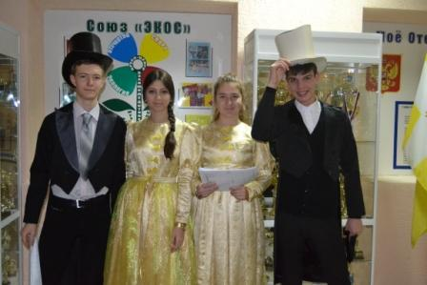
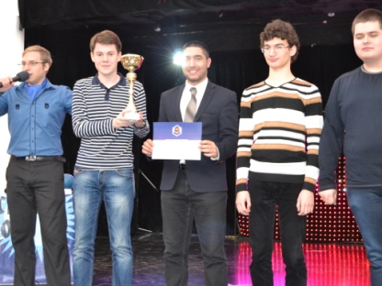
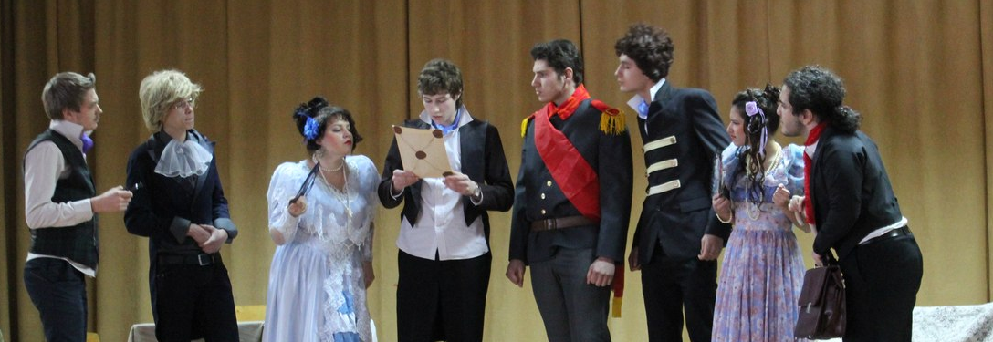
ПОБЕДИТЕЛИ И ПРИЗЕРЫ КОМАНДНЫХ КОНКУРСОВ 2012-2015 ГГ.
ИНТЕЛЛЕКТ
Второй Открытый Кубок СКФО по интеллектуальной игре «Интеллектуальное шоу» «Ворошиловский стрелок» (июнь 2014 года) –2 место
Открытый Кубок ЮФО по интеллектуальной игре «Интеллектуальное шоу» «Ворошиловский стрелок» (апрель 2015 года, Краснодар) – 3 место
Третий Открытый Кубок СКФО по интеллектуальной игре «Интеллектуальное шоу» «Ворошиловский стрелок» (июнь 2015 года) –2 место
Краевой конкурс социальной рекламы «Новый взгляд» – 2 место
Городской фестиваль театральных постановок (2012,2013,2014,2015) – 1 место
Краевой музыкальный фестиваль «Голосящий КИВИН» - 2 место
Городской конкурс творческих презентаций, посвященных 200-летию победы в Отечественной войне 1812 года – 1 место
ТВОРЧЕСТВО

Slide 20

СПИСОК ИСПОЛЬЗОВАННЫХ ИСТОЧНИКОВ
Асмолов А.Г. Как проектировать универсальные учебные действия: от действия к мысли/ Под ред. А.Г. Асмолова и др. – М., 2010.
Алексеенко, И.В. Постерная презентация как средство формирования коммуникативных компетенций/ И.В. Алексеенко // Материалы IV Международной научно-методической конференции / под общей ред. Д. П. Маевского. – Омск : Омский государственный институт сервиса, 2012. – С. 303–306.
Богачинская Ю.С. Опыт использования постерной презентации в процессе формирования тьюторских компетенций/ Ю.С. Богачинская// Школьные технологии. – 2014. - №1 – 142-146.
Технологии воспитания и обучения: Учебное пособие для студ. высш. учеб. заведений. / Под ред. Н.Н. Никитиной. – Ульяновск, 2011.
«Применение постерной технологии на уроках истории и обществознания». Мастер-класс учителя истории и обществознания Петрушиной И.В. petrushina.ivsoft.ru›docs/posternaya-
Технология формирования коммуникативных компетенций. Алексеенко И.В. http://sibac.infoXL Международной научно-практической конференции «Личность, семья и общество: вопросы педагогики и психологии» (Россия, г. Новосибирск, 19 мая 2014 г.)

